Slide 1
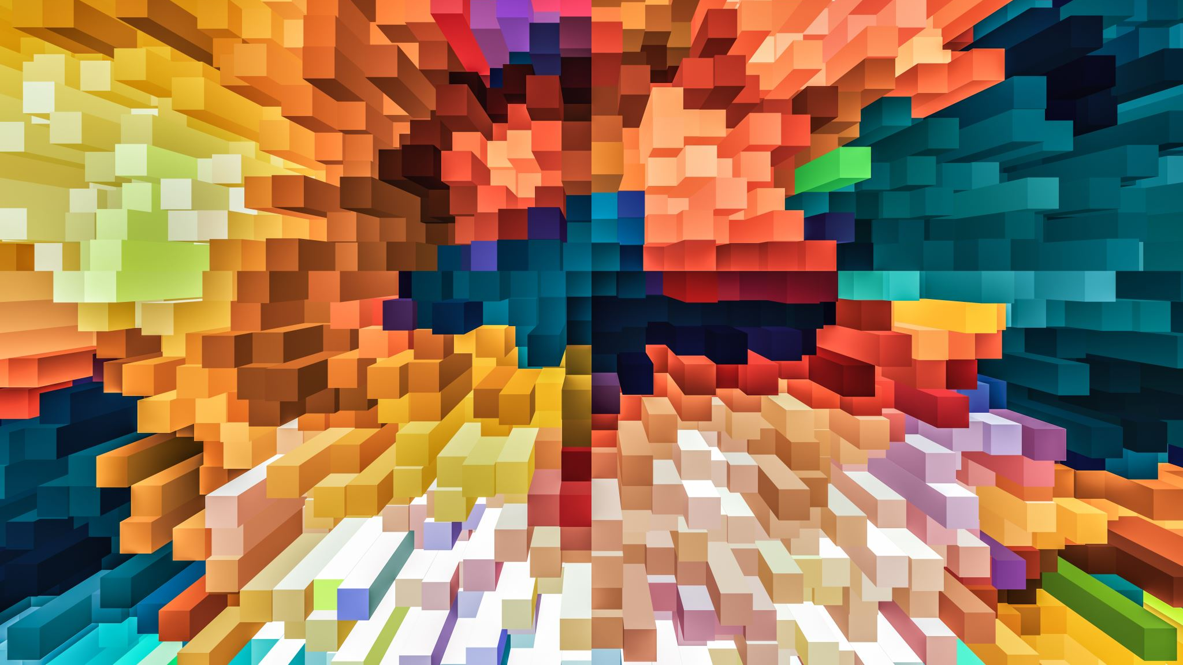
REalidade Virtual, diminuida, Aumentada, misturada, Alternativa
Guilherme Fibrantz e
Martha Lanser Bloemer

Slide 2
REalidade Virtual

Slide 3
definição
A realidade virtual pode ser definida como uma forma das pessoas visualizarem, manipularem e interagirem com computadores e dados extremamente complexos
Ela permite ao ser humano condições de vivenciar uma realidade que não existe
Um sistema de realidade virtual consiste de um usuário, uma interface humano-máquina, e um computador.
O humano participa de um mundo virtual gerado pelo computador, utilizando os dispositivos de controle da interface.
Notes:
Até o momento é a forma mais avançada de interface do usuário de computador.

Slide 4
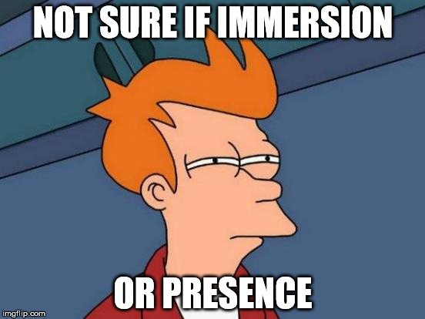
Imersão e presença
Imersão: qualidade da imagem, campo de visão, estereoscopia e rastreamento.
Presença: abrangência, combinação, envolvimento, vivacidade, interatividade e enredo.
Notes:
Imersao:
Qualidade da imagem: realismo e fidelidade da síntese de imagem, envolvendo resolução, frequência, qualidade do mapeamento de texturas, níveis de detalhamento.
Campo de visão: campo de visão que o usuário consegue ter ao interagir com o ambiente virtual.
Estereoscopia: possibilidade ou não de o sistema prover visão estereoscópica.
Rastreamento: graus de liberdade, precisão, tempo de resposta e outros atributos de qualidade do sistema de rastreamento.
Presença:
Abrangência: quantidade de diferentes modalidades sensórias propiciadas ao usuário, tais como visual, auditiva e tátil. Combinação: congruência entre as diferentes modalidades sensórias (exemplo: a imagem exibida corresponde ao movimento de cabeça, o som é sincronizado com a imagem etc.) Envolvimento: extensão em que os sentidos são envolvidos panoramicamente (campo de visão, áudio espacial, rastreamento de movimentos da cabeça, etc.). Vivacidade: qualidade da simulação (resolução, taxa de quadros, iluminação, fidelidade do áudio etc.) Interatividade: capacidade de o usuário interferir no ambiente, resposta dos elementos do ambiente às ações do usuário e possibilidades de interferência em acontecimentos futuros. Enredo: fluência, consistência e qualidade da narrativa e do comportamento do ambiente e dos elementos nele presentes.

Slide 5
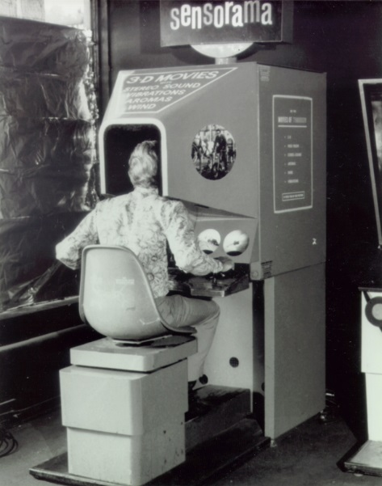
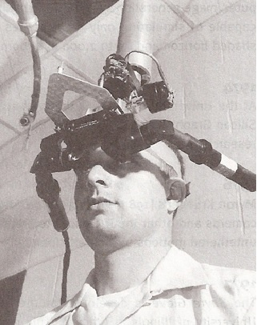
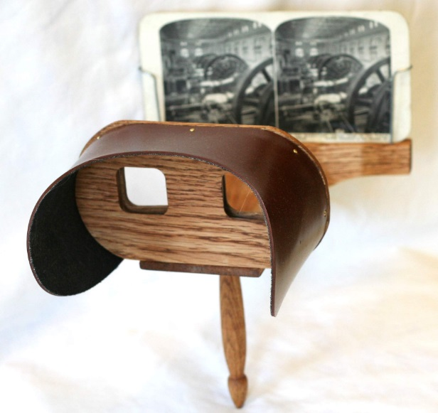
História
1838 - Óculos estereoscópicos
Espada de Dâmocles - Década de 60
Sensorama - Década de 60

Slide 6
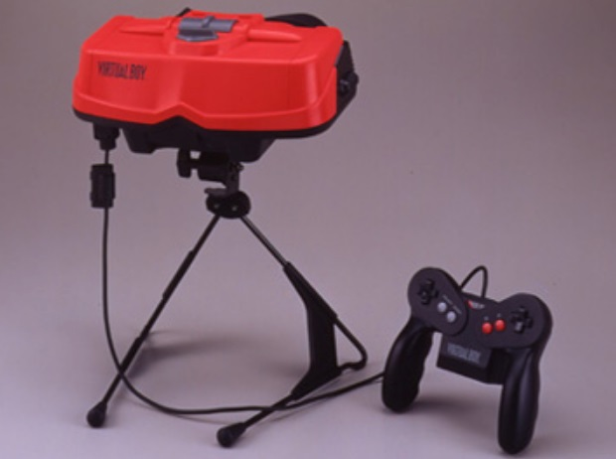
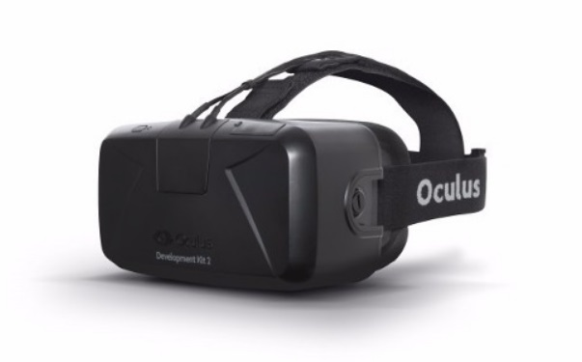
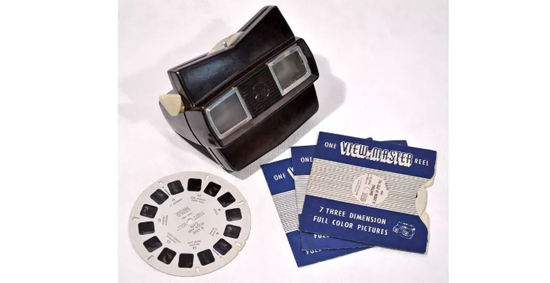
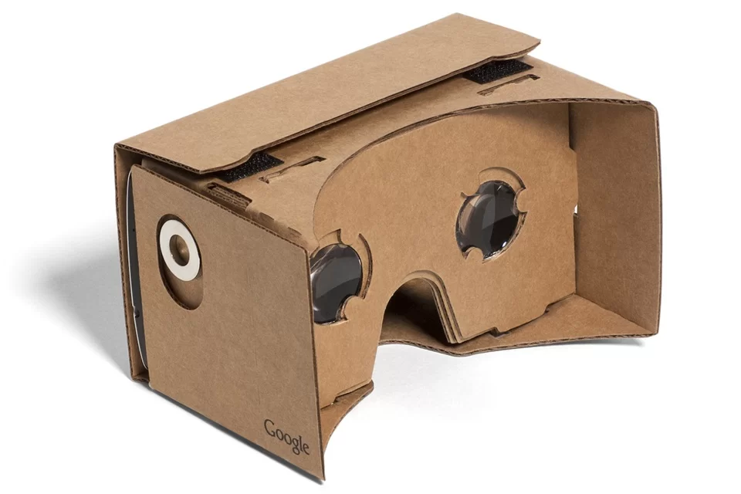
História
Virtual Boy- Década de 60
Oculus Rift
Anos 20000
View Master - 1939
Google Cardboard

Slide 7
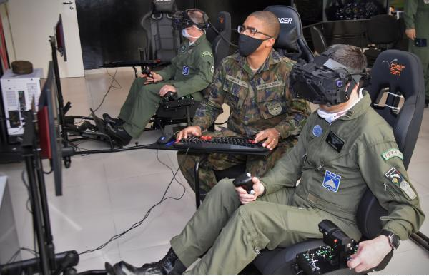
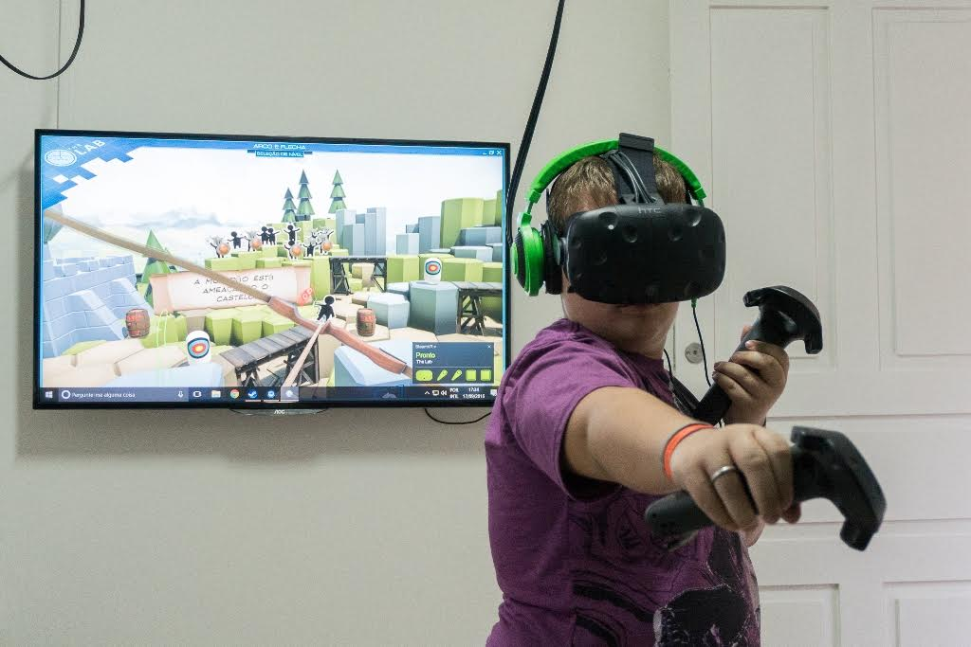
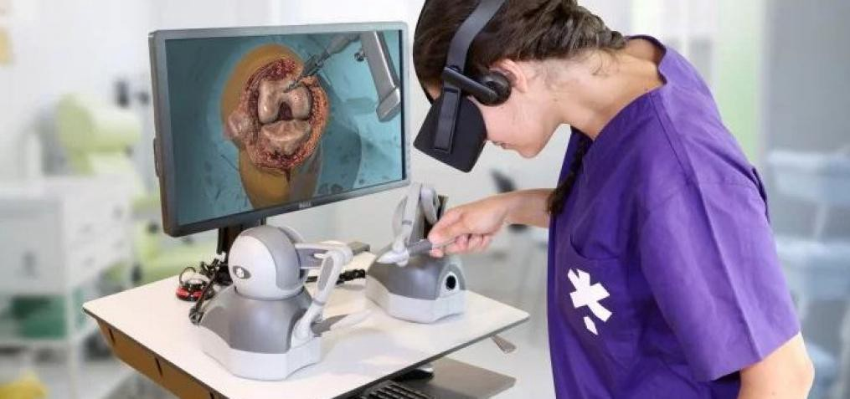
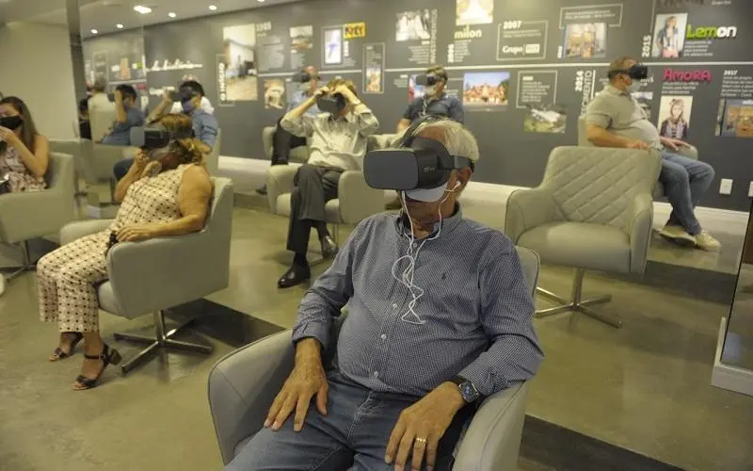
Usos da realidade virtual
Treinamentos militares
Jogos e Filmes
Saúde
Marketing

Slide 8

Custos da realidade virtual
O custo de um head-mounted display estão em torno de 3 a 5 mil reais, podendo facilmente passar deste valor
No entanto, muitos ainda precisam de um dispositivo de alto desempenho na qual são conectados, como um computador ou console.

Slide 9
REalidade Aumentada
E realidade diminuída ☺

Slide 10
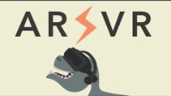
VR VS. AR
Notes:
Realidade Aumentada vs Realidade Virtual
AR supplements the real world with virtual (computer-generated) objects that appear to coexist in the same space as the real world.
AR provides local virtuality
an AR system: • combines real and virtual objects in a real environment; • registers (aligns) real and virtual objects with each other; and • runs interactively, in three dimensions, and in real time.

Slide 11
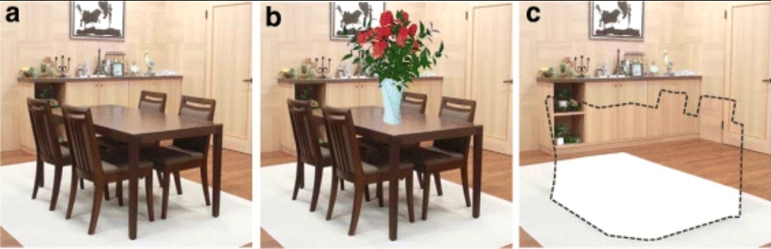
Realidade Diminuida
Notes:
Diminished Reality (DR) is a type of computer-aided reality that allows you through technology, to remove, conceal, or eliminate real-life objects from your environment. Information from your environment is removed or made visually invisible to your vision and replaced with seemingly believable backgrounds or other digital 3D objects.
Realidade diminuida é um tipo de realidade criada por um sistema computacional que permite que através da tecnologia você remova, esconda, elimine objetos reais do seu ambiente. Informaçao do seu ambiente é removida ou feita ficar “invisivel” para sua visão e substituida por um fundo crível ou outros objetos digitais(3D).

Slide 12
REalidade Misturada
O próximo ciclo na computação
Notes:
A realidade misturada é uma combinação dos mundos físico e digital, revelando as interações naturais e intuitivas 3D entre humanos, computador e ambiente.

Slide 13
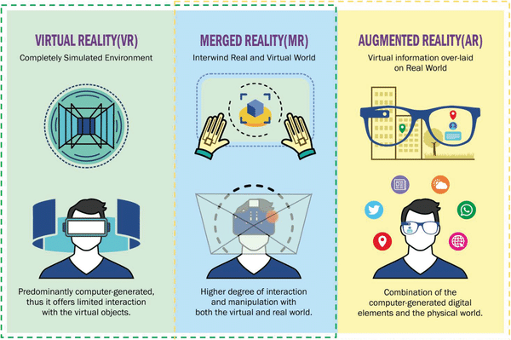
VR?mR?Ar?
Notes:
A Realidade Misturada (RM), ou do inglês Mixed Reality (MR), pode ser definida como a integração de elementos virtuais gerados por computador com o ambiente físico, e mostrado ao usuário com o apoio de algum dispositivo tecnológico, em tempo real. Assim, ao misturar cenas reais com virtuais, a RM vai além da capacidade da RV concretizar o imaginário ou reproduzir o real. A RM se encontra no meio entre a realidade completamente virtual e a realidade física como a conhecemos (como foi discutido na seção 1.1.1). A RM incorpora elementos virtuais ao ambiente real ou leva elementos reais ao ambiente virtual, complementando os ambientes.

Slide 14
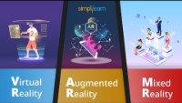
Mr = Vr + AR
Notes:
A meta de um sistema de RM é criar um ambiente tão realista que faça com que o usuário não perceba a diferença entre os elementos virtuais e os reais participantes da cena, tratando-os como uma coisa só.

Slide 15
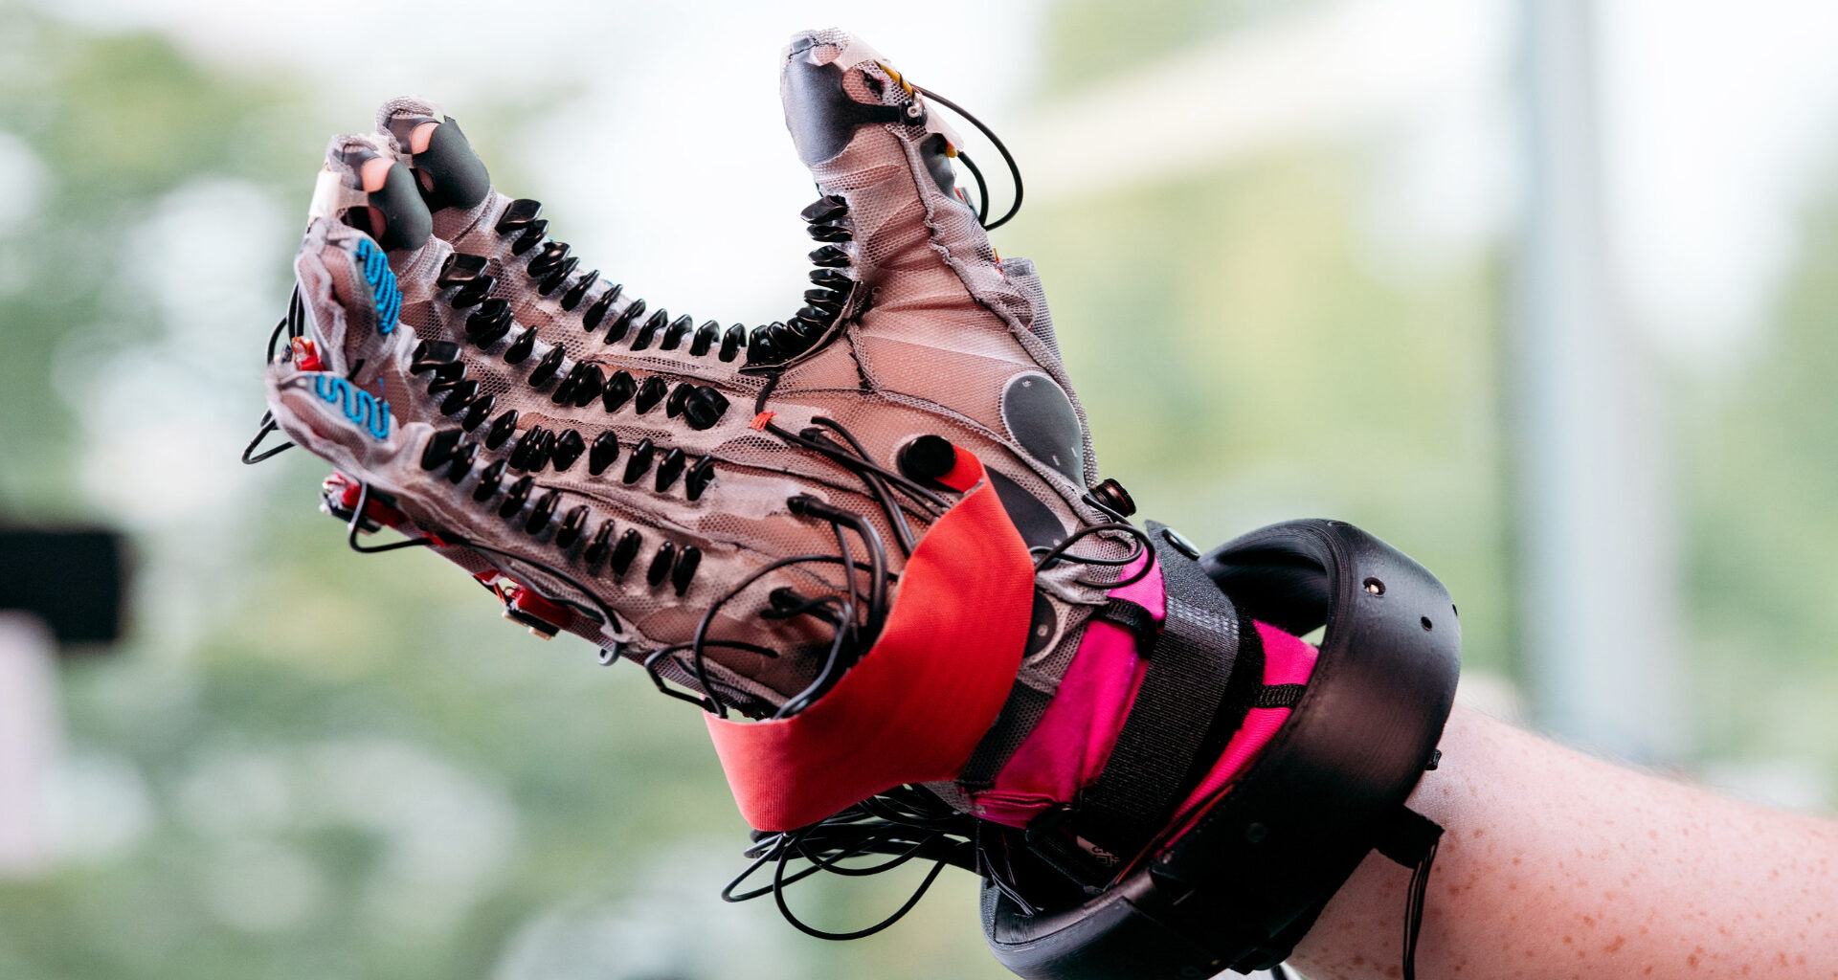
Luva de dados
Permite transmitir sensações de toque
Ainda estão em fase de protótipo
Custo de cerca de U$ 5.000

Slide 16
desvantagens/Limitações
O custo de hardware necessário para criar uma experiência de RV ainda é muito alto
A tecnologia é recente, logo os programadores ainda estão descobrindo a melhor forma de interagir com os ambientes virtuais
Efeitos colaterais na saúde, como enjoos e dores de cabeça
Doenças cibernéticas, como a menor capacidade de entender a emoção de outras pessoas

Slide 17
futuro
Headsets serão mais populares: O preço é um dos principais fatores que limitam o acesso à realidade virtual.
O poder de processamento dos computadores pode tornar a realidade virtual um mundo completamente imersivo
Rede 5G irá possibilitar uma transmissão mais rápida de imagens, vídeos e conteúdo imersivo
Surgimento de protocolos e estruturas universais, como as APIS e SDKs.

Slide 18
Referências
TORI, Romero; DA SILVA HOUNSELL, Marcelo. Introdução a realidade virtual e aumentada. Interação, v. 7, p. 11, 2020.
VAN KREVELEN, D. W. F.; POELMAN, Ronald. A survey of augmented reality technologies, applications and limitations. International journal of virtual reality, v. 9, n. 2, p. 1-20, 2010.
Mixed Reality | Microsoft Docs - https://docs.microsoft.com/pt-br/windows/mixed-reality/discover/mixed-reality

Slide 19
Referências
https://www.techtudo.com.br/noticias/2013/07/oculus-rift-entenda-como-funciona-e-como-ele-pode-revolucionar-os-games.ghtml
https://www1.folha.uol.com.br/tec/2021/11/dona-do-facebook-exibe-prototipo-de-luva-tatil-para-realidade-virtual.shtml
https://www.tecmundo.com.br/mercado/123579-a-historia-da-realidade-virtual.htm

